Slide 1
Sistema de Gestión de Buses
Proyecto desarrollado en Java - UTPL

Slide 2
Introducción
Este proyecto tiene como objetivo principal facilitar la gestión de rutas, horarios y paradas de buses utilizando una aplicación de consola desarrollada en Java. Está dividido en dos perfiles principales: moderador y usuario. El moderador puede registrar información detallada de los buses, mientras que los usuarios pueden consultar los datos registrados.

Slide 3
Problemática
Los estudiantes no conocen los horarios o rutas de los buses.
No existe un sistema accesible para registrar y consultar dicha información.
Se requiere una solución simple, mantenible y orientada a objetos.

Slide 4
Solución
Clases principales: Moderador, Usuario, GestiionBuses (Main).
Moderador: Registra paradas, rutas y horarios.
Usuario: Consulta buses disponibles y muestra horarios.
Persistencia en archivos de texto (.txt) por número de bus.

Slide 5
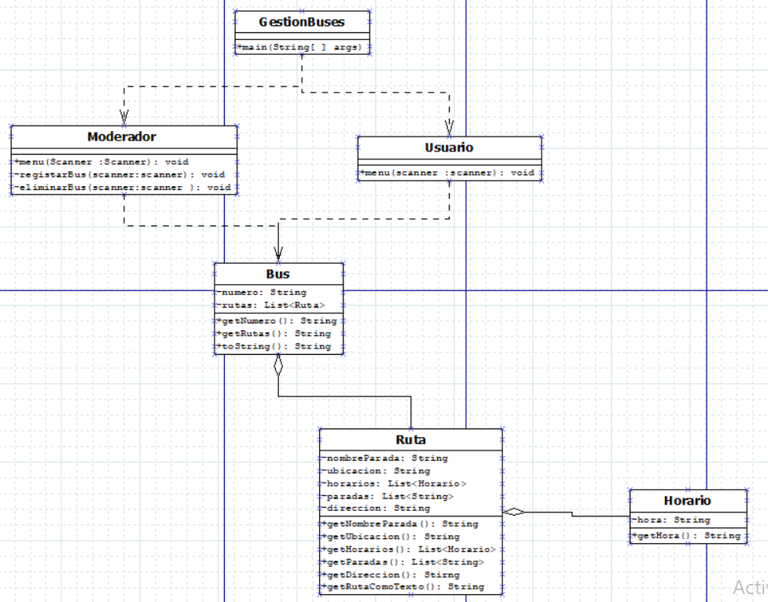
UML

Slide 6
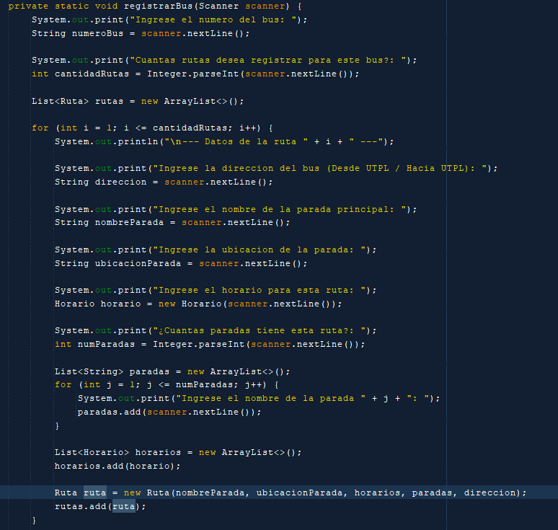
Código Relevante
Clase: Moderador
RegistrarBus()

Slide 7
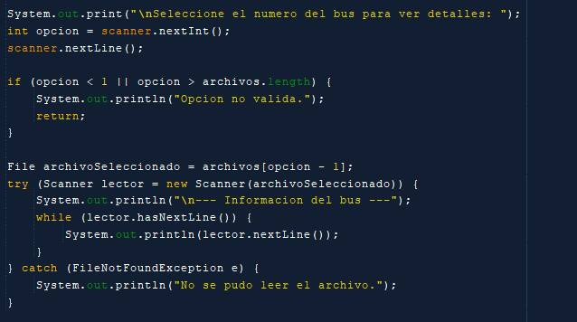

Slide 8
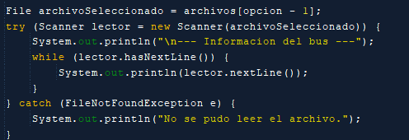
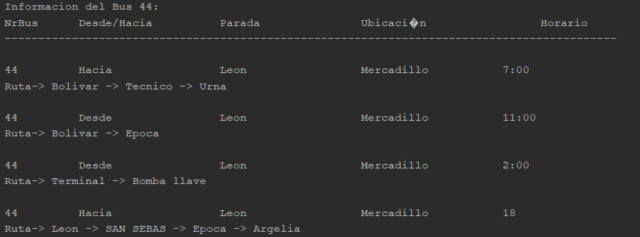

Slide 9
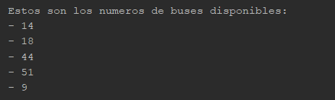
Difilcutades
Uno de los principales retos que enfrentamos fue mostrar al usuario los números de bus existentes, porque cada bus está guardado en un archivo separado. Tuvimos que leer la carpeta de archivos, identificar cuáles eran buses y extraer solo el número para que el usuario pueda verlo fácilmente.

Slide 10
Aprendizaje
Durante el desarrollo del proyecto logramos comprender mejor el uso de ArrayList, especialmente en la gestión de rutas. Pudimos almacenar y manipular dinámicamente cada parada de un bus, lo que facilitó la creación de rutas completas y flexibles según las necesidades del usuario.

Slide 11
Sugerencias
Sería útil agregar una opción para que el moderador pueda editar información de los buses ya registrados. Esto permitiría corregir errores o actualizar horarios y rutas fácilmente.

Slide 12
Conclusion
Este proyecto nos ayudo a crear un sistema para gestionar rutas y horarios de buses. Aprendimos a trabajar con archivos y listas dinamicas para guardar la informacion. Tuvimos algunos retos, pero en general mejoramos nuestras habilidades de programacion y entendimos mejor el diseño de sistemas.

